Slide 1
Kapittel 13 Dei nordiske språka

Slide 2
Mål
Gjere greie for nokre skilnader mellom norsk, svensk og dansk
Gjere greie for nokre likskaper mellom dei tre språka
Gjere greie for nokre særtrekk ved kvart av dei nordiske språka

Slide 3
Førlesing
Når las du sist ei avis eller ei bok på svensk eller dansk? Såg ein film? Eller høyrte ein poplåt av ein nordisk artist? Korleis opplevde du språket?
Kva med færøysk og islandsk?

Slide 4
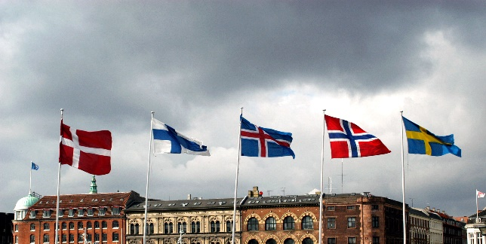
Språk i Norden
Todeling av språka i Norden
Nordiske språk – utvikla frå felles opphav (urnordisk): norsk, svensk, dansk, islandsk, færøysk
Ikkje-nordiske språk – anna opphav: samisk, finsk, grønlandsk, kvensk m.fl.
I nyare tid: mange innvandrarspråk

Slide 5
Nasjonale minoritetar i Noreg
Fem folkegrupper:
- kvenar
- skogfinnane
- jødar
- rom (sigøynar)
- romani (tater)

Slide 6
Politisk og kulturelt fellesskap
Historisk har Norden vore eit fellesskap:
Finland var i mange år del av Sverige
Noreg har vore i union med både Sverige og Danmark
Island, Færøyane og Grønland har vore danske område
Island vart busett frå Noreg

Slide 7
Nabospråkforståing
Ungdom i Norden forstår nabospråka dårlegare enn for 40 år sidan
Ungdom i Noreg forstår nabospråka betre enn ungdom i Danmark og Sverige
Norsk har ordforråd og skrifttradisjon felles med Danmark (unionstida) og uttale til felles med svensk

Slide 8
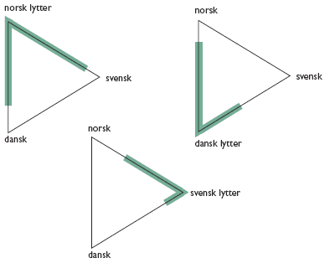
Nabospråkforståing
Illustrasjon som viser kor godt vi forstod kvarandre i Norden i 1970-åra

Slide 9
Dansk
Større avstand tale-skrift enn i Noreg
Mindre toleranse for dialektbruk enn i Noreg
Dei mjuke konsonantane (b, d, g): båd, skabe
Talorda: tres = 60 (tre x 20, 20 = snes)
Enkel bestemming: de små børn (norsk: de små barna)
To kjønn i substantiv

Slide 10
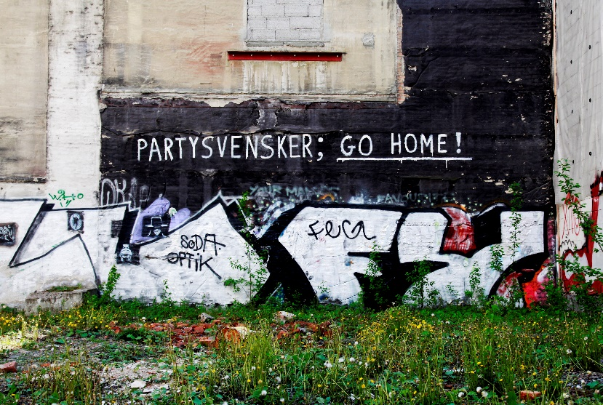
Svensk
Nokre bokstavar og bokstavkombinasjonar som vi ikkje nyttar i norsk: ck (klocka), ä (järn), ö (överst), x (examen)
To kjønn i substantiv
Som i Danmark: eit normaltalemål
Svensk i Finland: jamstelt med finsk

Slide 11
Falske vener
Ord som er like i uttale eller skrift i to språk, men som har ulik tyding
svensk glass = norsk iskrem
dansk grine = norsk le
dansk frokost = norsk lunsj
svensk snål = norsk gjerrig

Slide 12
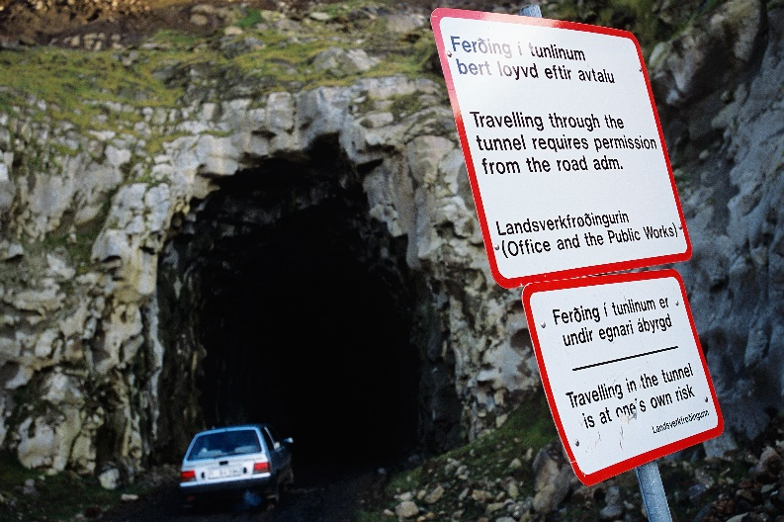
Islandsk
Det nordiske språket som har endra seg minst sidan mellomalderen (i skrift)
Har skriftteikn som vi kjenner frå norrønt: ð, þ
Store endringar i uttale sidan norrøn tid
Språkleg purisme: omset helst framandord til islandsk
Små dialektskilnader
Kasusspråk

Slide 13
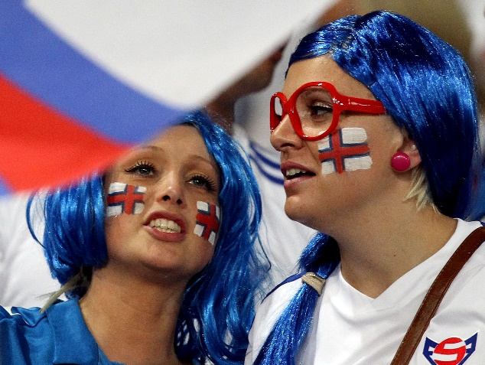
Færøysk
Talemålet er utvikla frå det norrøne språket
Kasusspråk
Union med Danmark: Sterk dansk påverknad
Dansk var undervisningsspråk fram til 1948, framleis sterk stilling
Rettskrivinga byggjer på islandsk og norrønt mønster – mange innlån frå dansk og keltisk

